Slide 1
BlockChain
指導教授：呂芳懌
學生：呂奕珣

Slide 2
Block Chain 基礎
比特幣裡Block Chain架構
深入比特幣 Block Chain欄位

Slide 3
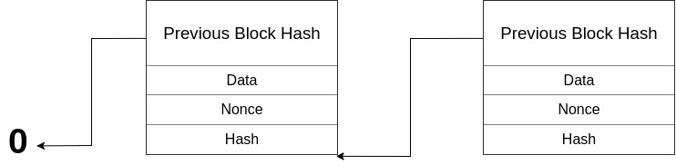
Block Chain 基礎

